Slide 1
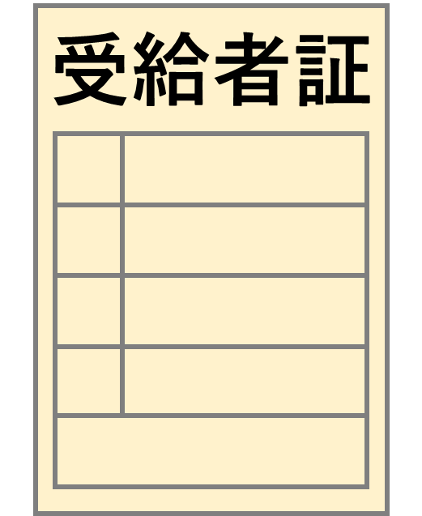
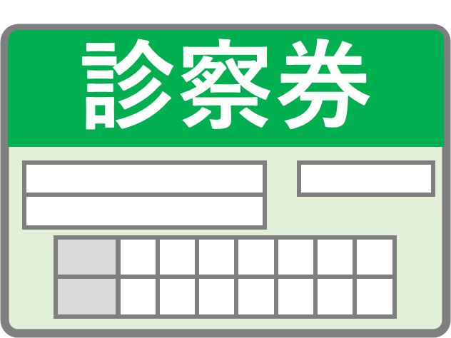
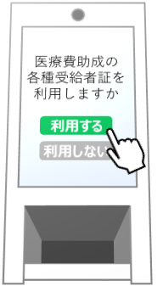
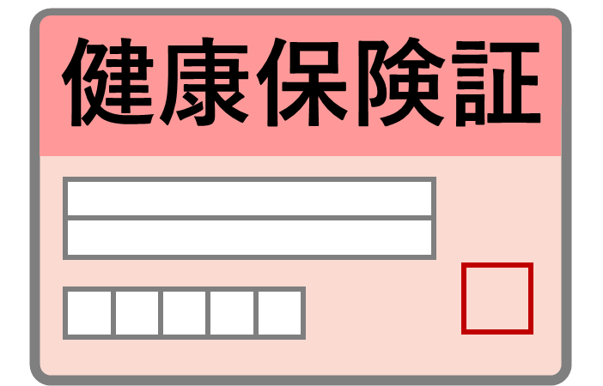
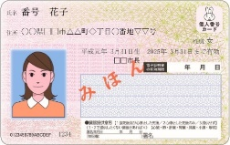
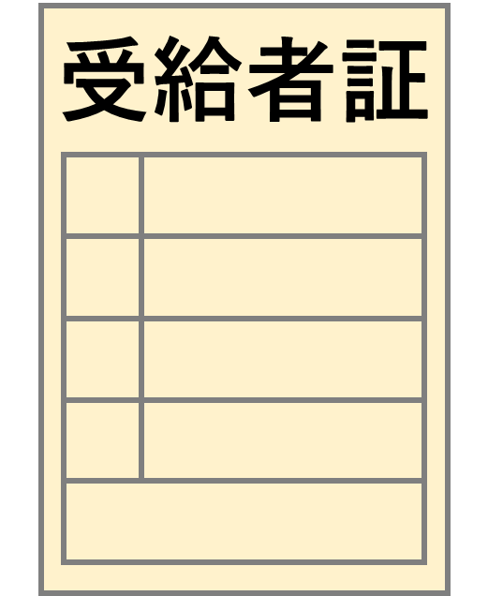
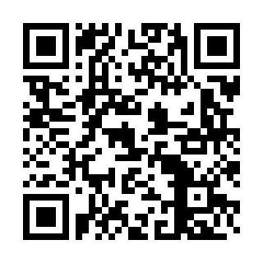
保険医療機関・保険薬局のみなさまへ
令和6年8月23日更新
医療費助成の受給者証及び
診察券のマイナンバーカードへの
一体化に関する補助金の申請受付を開始します
医療費助成の受給者証及び診察券の
マイナンバーカードとの一体化には多くのメリットがあります
①医療保険の資格情報と一緒に 医療費助成の受給者証情報も取り込み！
②マイナ診察券で受付ができる！
(マイナンバーカード)
新規
既存
顔認証付きCR利用者リスト
患者受付登録一覧
資格確認
結果
医療費 助成情報
・公費負担者番号
・自己負担上限
...etc
レセコン
自動または手動で連携
マイナンバーカードでの受付時、患者が利用を選択すると 医事職員がオンライン資格確認経由で医療費助成情報を確認可能になります。
改修で新規にできる顔認証付きCR利用者リストから、患者氏名や生年月日、 患者番号等の情報を既存の患者受付登録一覧に連携が可能になります。
自治体
医療機関・薬局
患者
医療費助成情報
CR利用者リスト
医療費助成情報をオンラインで医療機関等と連携
データ連携により、医療事務コストが削減できる！
マイナンバーカード1枚で受診可能に！
補助内容のご案内
デジタル庁では①医療費助成受給者証、②診察券それぞれがマイナンバーカードと一体化するための
レセコン・再来受付機の改修に対する補助金制度を用意しております。
①医療費助成の受給者証情報をオンラインで取得！
医療費助成の受給者証のオンライン資格確認については、令和6年度は全国177自治体(20都府県、157市町村)で実施を予定しています。※ 一度改修いただければ、参加自治体や受給者証の種類が増える都度の追加改修は必要ありません。
自治体名や対応する受給者証の種類については、デジタル庁HP（下部QRコード参照）でご確認下さい。
オンライン資格確認の実施に当たってのレセコン改修への補助金は下記のとおりです。
補助額
診療所^{※1}、 薬局(大型チェーン薬局以外)
5.4万円を上限に補助
(事業費7.3万円を上限にその３/４を補助)
大型チェーン薬局
3.6万円を上限に補助
(事業費7.3万円を上限にその１/２を補助)
病院^{※1,2}
28.3万円を上限に補助
(事業費56.6万円を上限にその１/２を補助)
※1：診察券利用に伴う改修を行った場合も対象経費に含めることができます。（上限額は同一）
※2：再来受付機の改修を合わせて行った場合、60.0万円を上限に補助 (事業費120万円を上限にその１/２を補助)となるか40.0万円を上限に補助 (事業費120万円を上限にその１/３を補助)となります。詳しい補助要件は、裏面に記載いたします。
12月2日の、マイナ保険証を基本とした仕組みへの移行に向けて、 是非このタイミングでのレセコンの改修をご検討ください。
詳しくはこちら
令和6年度PMH（医療費助成） 参加自治体の一覧はこちら
https://www.digital.go.jp/news/07e099a1-37df-4a50-8dac-9b5901bb3f30
裏面もご覧ください

Slide 2
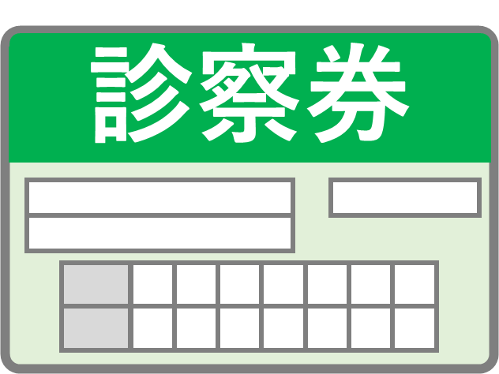
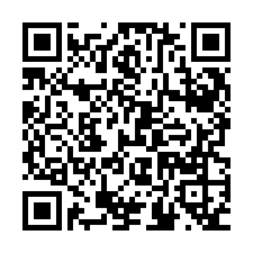
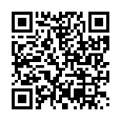
②マイナ診察券で受付ができる！
(マイナンバーカード)
レセコン・再来受付機等の改修等により、マイナンバーカードを診察券として利用し、診察券番号を入力しなくても患者情報がレセコン画面に反映されるようになります。
実施に当たってのレセコン・再来受付機等の改修等への補助金は下記のとおりです。※診察券の廃止までは、要件ではありません。
（再来受付機は、改修だけではなく、購入した際のオプション費用も補助の対象になります。）
補助額
診療所
5.4万円を上限に補助^{※２、３}
(事業費7.3万円を上限にその３/４を補助)
病院
①再来受付機等の 改修を含む
60.0万円を上限に補助^{※１、４} (事業費120万円を上限にその１/２を補助)
40.0万円を上限に補助^{※２、４} (事業費120万円を上限にその１/３を補助)
②再来受付機等が ない場合
28.3万円を上限に補助^{※2、３}
(事業費56.6万円を上限にその１/２を補助)
【補助要件】
※１： 2023(R5)年10月末から2024(R6)年8月末までのいずれかの月のマイナ保険証の月利用件数の総数が500件以上であることが要件です。
※２： 2023年10月末のマイナ保険証の利用率と比較して、2024年１月以降の平均利用率が５％以上増加したことが要件です。(注)
（注）2024年１月以降の利用率を算出し、５％を超えた時点で申請要件を満たすことといたします。
※３：医療費助成の受給者証に伴う改修を実施する場合は、表面①の※１をご覧ください。（※２の要件は不要となります。）
※４：医療費助成の受給者証に伴う改修を実施する場合でも、上限は同一です。
申請手続きに係る共通事項のご案内
①受給者証と②診察券利用に伴う改修は別々の機会に実施することも可能ですが、 その場合でも、申請は一括で行っていただくようお願いします。(複数回の申請は認めておりません)
申請期間
2025(令和7)年1月15日まで ※ 2023(令和5)年11月11日以降
2024(令和6)年12月31日までに実施した改修が対象となります
申請方法
改修完了後に医療機関等向け総合ポータルサイトで申請して下さい
必要書類
① 領収書
② 領収書内訳書
③ システム改修に係るチェックシート（ベンダーに記入してもらってください）
申請に必要な書類は以下３点です
※詳細は、医療機関等向け総合ポータルサイトよりご確認ください
補助金の申請手続きは以下から行なえます
補助金案内ページ
https://iryohokenjyoho.service-now.com/csm?id=kb_article_view&sysparm_article=KB0011504
当事業の詳細については、医療機関等向け総合ポータルサイト等で改めてお知らせする予定です。
■お問い合わせ先：オンライン資格確認等コールセンター（通話無料）
0800-080-4583
月曜日～金曜日：8:00～18:00（祝日除く）
土曜日：8:00～16:00 （祝日除く）
■医療機関等向け総合ポータルサイト
URL：https://iryohokenjyoho.service-now.com/csm?id=csm_index

